Slide 1


APASL TASHKENT 2025
Вирусные гепатиты
в условиях коморбидности:
приоритеты в терапии
Профессор
Эсауленко Елена В.
Saint-Petersburg State Pediatric Medical University
Russian Federation
Notes:
Итоги реализации программы элиминации гепатита В на Северо-Западе России

Slide 2
Коморбидность
В настоящее время все большее внимание уделяется проблеме коморбидности при вирусных инфекциях, в том числе при вирусных гепатитах, как острых, так и хронических
Понятие коморбидности — одновременного поражения двух (коморбидность) или более (полиморбидность) органов или систем организма — нашло достаточно широкое освещение в литературе последних лет
Коморбидность может протекать по типу синтропии (одновременного поражения органы под влиянием сходных патогенетических факторов) или интерференции (возникновение одного заболевания под влиянием другого).
Коморбидность – совокупность заболеваний с общим патогенезом развития
Увеличение продолжительности жизни, повышение уровня качества медицинской помощи и ее доступности приводят к увеличению числа сопутствующих патологий, приводящих к прогрессированию и утяжелению основного заболевания
Коморбидная патология может оказывать влияние на прогрессирование фибротического процесса в печени при вирусных гепатитах, даже после полной эрадикации вируса и получения устойчивого вирусологического ответа
При всем разнообразии формулировок коморбидности, наиболее полно отражает данное понятие следующее определение: под заболеваниями/нарушениями, коморбидными определенному заболеванию, понимаются такие нарушения, которые встречаются при этом заболевании чаще, чем в общей популяции, и имеют с ним некоторые общие этиологические или патогенетические механизмы

Slide 3

Распространенность коморбидности у пациентов в гепатитом А
составляет 54,5% и определяет степень тяжести клинического течения
n=275
Наличие прямой связи между патологией билиарного тракта
и тяжестью течения ГА (ОR = 2,384±0,543)
Бушманова А.Д., Скворода В.В., Иванова Н.В. Клиническая значимость коморбидности у пациентов с гепатитом А. В книге: Актуальные вопросы инфекционной патологии Юга России. Материалы ХII научно-практической конференции. Краснодар, 2019. С. 20-21;

Slide 4
Распространенность коморбидности у пациентов с острым гепатитом В
и определяет степень тяжести клинического течения
Коморбиднось – 33%
 | Сопутствующая патология по системам |  |  | P
 | ЖКТ | Билиарный тракт | ССС
Легкая (OR) | 0,84 ± 0,35 ДИ (95%,0,42-1,69) | 0,23±0,97 ДИ (95%,0,03-1,5) | 2,7±0,3* ДИ (95%1,41-5,22) | ≤0,05
Среднетяжелая (OR) | 0,77±0,22 ДИ (95%,0,36–1,65) | 1,45±0,41 ДИ (95%0,65– 3,25) | ― | ≥0,05
Тяжелая (OR) | 1,62±0,42* ДИ (95%,0,71–3,73) | 1,44± 0,15 ДИ (95%,0,72–2,85) | 0,73±0,10 ДИ (95%,0,21-2,48) | ≤ 0,05
Сопутствующая соматическая патология ЖКТ
является фактором риска развития тяжелого течения ОГВ
Бушманова А.Д., Прийма Е.Н. Эпидемиологическая ситуация и факторы риска тяжелых форм гепатитов А и В, 2021.

Slide 5
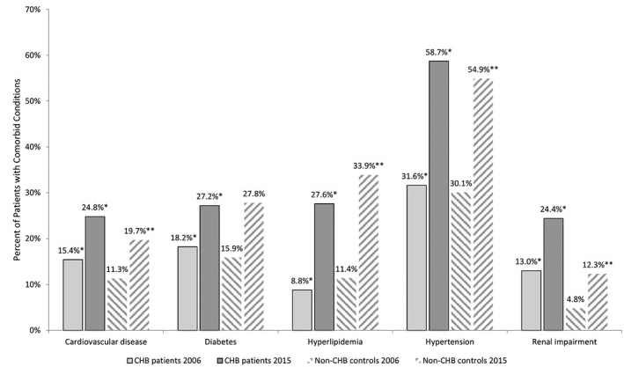
Распространенность коморбидности, не связанной с печенью и у пациентов с хроническим гепатитом в сравнении 2006 г. и 2015 г.
Бесплатная медицинская помощь
Застрахованное население
Увеличение коморбидности за десятилетний период (2006-2015гг.) отмечается как у пациентов с ХГВ, так и в общей популяции: кардиоваскулярные болезни, сахарный диабет, гиперлипидемия, гипертония и почечная недостаточность. По уровню показателей доминируют пациенты с ХГВ.
Mindie H. Nguyen, Joseph K. Lim, Burak Ozbay,Advancing Age and Comorbidity in a US Insured Population-Based Cohort of Patients With Chronic Hepatitis B. Hepatology, Vol. 69, No. 3, 2019

Slide 6

Структура коморбидности у пациентов при хроническом гепатите В
ХГВ – 83%
Цирроз печени – 100%
Прямая связь
с тяжёлым фиброзом и циррозом
Захаров К.А. Клинико-лабораторная диагностика хронического гепатита В: эффективная терапия и профилактика. Диссертация на соискание ученой степени к.м.н.
/ ФГБОУ ВО "Первый Санкт-Петербургский государственный медицинский университет им. акад. И.П. Павлова" МЗ РФ 2019

Slide 7
Коморбидное течение ХГС — 63% Цирротическая стадия —100%
Структура коморбидности у пациентов при хроническом гепатите С
Прямая связь
с тяжёлым фиброзом
и циррозом
(рассчитаны ОШ)
EsaulenkoE. V. , NovakK. E. , BasinaV. V. , DzemovaA. A. , Ganchenko R. A. . Prevalence of comorbidity in chronic HCV‑infection. DOI: 10.33667/2078-5631-2021-1-66-70

Slide 8


Коморбидность – 100% Структура сопутствующих заболеваний у больных цирротической стадией хронических вирусных гепатитов
455 умерших
Возраст 48±12 лет (27-76)
41%
59%
Систематическое употребление алкоголя - 65%
Сhild-Pugh класс
A | 2%
B | 30%
C | 68%
Результаты:
коморбидный профиль
Большинство умерших с ВЦ составляют люди трудоспособного возраста, имеющие алкогольную зависимость, не наблюдающиеся систематически у специалиста, не настроенные на лечение. В 30% случаев смерть наступила при наличии субкомпенсированной стадии и незаконченной цирротической трансформации ткани печени, причиной смерти при этом являются причины, не связанные с декомпенсацией основного заболевания. Это подтверждает влияние на течение хронических вирусных гепатитов коморбидного фона и подчёркивает необходимость создания интегрированных, комплексных моделей оказания медицинской помощи
Эсауленко Е.В. и соавт. Вирусные циррозы печени: клинический профиль современного пациента, танатогенез и патоморфология. Ж. Инфекционные болезни, 2023, Т.1, №1, с.10-79

Slide 9
Структура сопутствующих заболеваний умерших от ГЦК пациентов в СПб ГБУЗ «КИБ им. С. П. Боткина» в 2015–2024 гг.
Эсауленко Е.В. И соавт. Вирус-индуцированная малигнизация печени: эпидемические тенденции и клинический анализ, 2025 Статья подана в Ж. Инфекционные болезни

Slide 10
У пациентов с острыми и хроническими вирусными гепатитами отмечается рост коморбидности и расширение спектра коморбидных болезней
Наиболее часто встречаются воспалительные заболевания ЖКТ, метаболический синдром (неалкогольная жировая болезнь печени, ожирение, сахарный диабет), артериальная гипертензия, сердечно- сосудистые болезни
Человеческие факторы – нездоровое питание, недостаток физической активности, курение и злоупотребление алкоголем
Старение популяции и другие социальные и экономические факторы.
СИНТРОПИЯ
наличие двух или более связанных между собой и закономерно развивающихся болезней
Патогенез синтропии обусловлен запуском системного воспаления и оксидативного стресса ВГС-инфекцией, что способствует развитию атеросклеротических изменений.
У пациентов с течением ХГС на фоне заболеваний ССС системы чаще регистрировалcя резко выраженный фиброз или цирроз .
При обширных поражениях печени при ОВГ и ХВГ, их обострениях повышается риск интоксикации организма, поскольку «фильтр» не способен в прежнем объеме перекачивать и очищать кровь. Происходит разрушение мембран гепатоцитов (цитолиза). Протекают на фоне предшествующего токсического поражения печени –интоксикация
ПАТОГЕНЕТИЧЕСКАЯ ТЕРАПИЯ – приоритетная в терапии
Потребность в препарате комплексного действия
Francesco Negro. Facts and fictions of HCV and comorbidities: steatosis, diabetes mellitus, and cardiovascular diseases. J Hepatol. 2014; 61(1): 69-78

Slide 11
Патогенетическая терапия при вирусных гепатитах
Патогенетическая терапия представляет собой терапевтический метод использования неспецифических средств воздействия на организм пациента
Целью патогенетического лечения являются те механизмы, которые напрямую влияют на процесс течения болезни
При патогенетической терапии гепатитов в условиях коморбидности необходимо учитывать специфику сопутствующих заболеваний и их влияние на терапию гепатита
В данных условиях актуальной является разработка и использование алгоритмов терапии сопровождения, направленной на снижение риска развития нежелательных реакций.
Требуется препарат, эффективность которого подтверждена клиническими исследованиями и реальной клинической практикой
Одним из препаратов, который отвечает заявленным требованиям, является Ремаксол — оригинальный инфузионный гепатопротектор, в состав которого входят естественные метаболиты
Препарат включен в клинические рекомендации по вирусным гепатитам МЗ РФ
Трифонова Г.Ф., Новак К.Е., Эсауленко Е.В. Анализ эффективности средств патогенетической терапии при вирусных гепатитах. В книге: Социально значимые и особо опасные инфекционные заболевания. Сборник материалов ХI Всероссийской междисциплинарной научно-практической конференции с международным участием. Краснодар, 2024. С. 200-202.

Slide 12
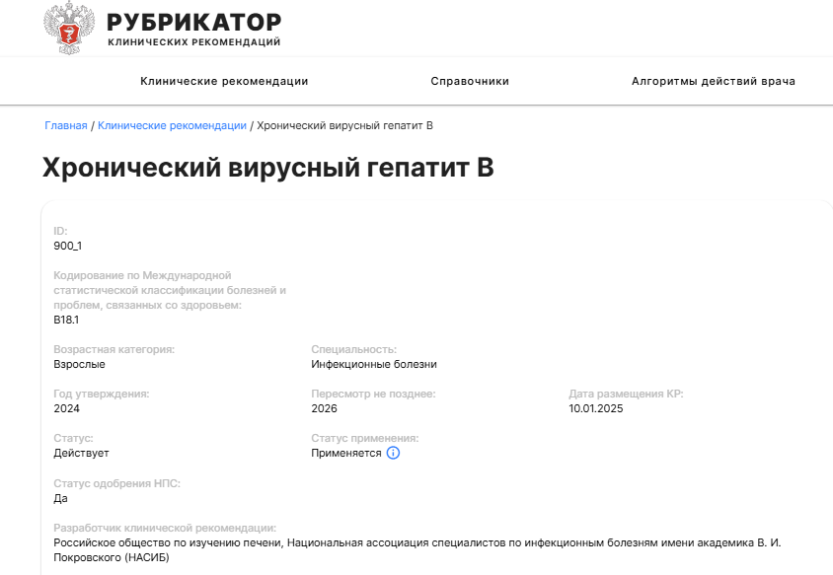

Клинические рекомендации ID 900, 2024 год
Хронический вирусный гепатит В
Рекомендовано назначение фиксированной комбинации инозин + меглюмин + метионин + никотинамид + янтарная кислота** пациентам с ХВГВ при наличии внутрипеченочного холестаза с целью улучшения функциональной активности клеток печени
вводится внутривенно капельно в дозе 400 мл/сут 1 раз в день в течение 10 дней
QR на документ

Slide 13
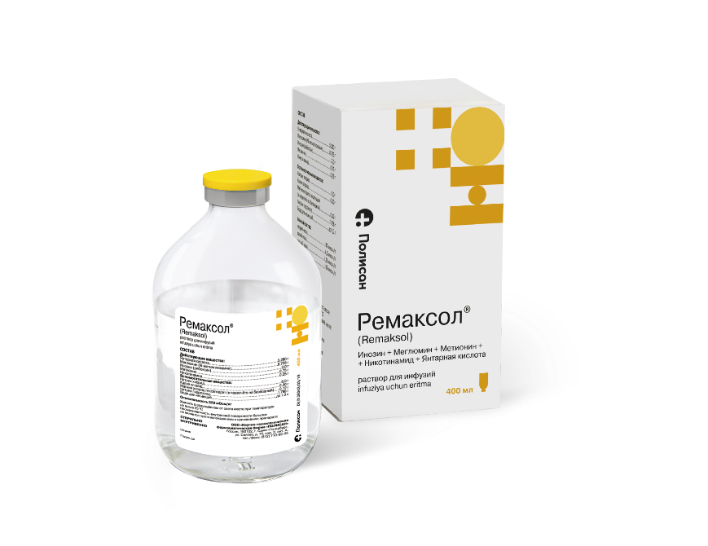
Ремаксол —сбалансированный инфузионный раствор,
обладающий гепатопротекторным действием
(Инозин + Меглюмин + Метионин + Никотинамид + Янтарная кислота)
Лекарственный российский оригинальный препарат, с более чем 10 летней историей использования
Зарегистрирован в России, странах СНГ и дальнего зарубежья
Показания к применению и способ применения:
Нарушения функции печени вследствие острого или хронического её повреждения (вирусные, алкогольные, токсические, лекарственные гепатиты)
в/в капельно, 400-800 мл в течение 3–12 дней в зависимости от тяжести заболевания
Токсические поражения печени, включая поражения печени, индуцированные противоопухолевой терапией
в/в капельно, 400-800 мл не менее 4 дней
Синдром внутрипечёночного холестаза при хронических диффузных заболеваниях печени (вирусные гепатиты, жировая дегенерация печени, хронический гепатит алкогольная болезнь печени, токсическое поражение печени, фиброз и склероз печени)
в/в капельно, по 400 мл 1 раз в день в течение 10 дней
Инструкция по медицинскому применению ЛП Ремаксол®, одобренная МЗ РУ

Slide 14
Метаболическую композицию «Ремаксол», обладающую антиоксидантным/антигипоксантным действием следует рассматривать как метаболический корректор с гепатопротективной активностью, который может быть использован у больных с хроническим поражением печени
Цитопротекция
Антиоксидантное действие
Антихолестатическое действие
Восстановление белково-синтетической функции печени
Дезинтоксикационное действие
Метионин
Меглюмин
Никотинамид
Инозин
Янтарная кислота
Антигипоксическое действие
Антиоксидантное действие
Стабилизация лекарственного препарата
Повышение биодоступности активных компонентов
Ремаксол
комплекс 5 компонентов
Энергокорригирующее действие
Противовоспалительное действие
Усиление репаративной регенерации гепатоцитов
Энергокорригирующие действие
Участвует в метаболизме жиров, белков, аминокислот, пуринов, гликогенолизе
Ускоряет репаративную регенерацию гепатоцитов
Инструкция по медицинскому применению ЛП Ремаксол®, одобренная МЗ РУ

Slide 15



Клиническое исследование по оценке эффективности гепатопротекторной терапии у пациентов с хроническими вирусными гепатитами
Рандомизация 1,5:1
Ремаксол 400 мл/сут внутривенно
0,9% Nacl 400 мл/сут внутривенно
Длительность
терапии 12 дней
Оценка эффективности:
динамика общеклинических синдромов
динамика маркеров холестаза
динамика маркеров цитолиза
494 пациента
Критерии включения:
Хронический вирусный гепатит В или С
АЛТ > 1,5 ВГН
QR на исследование
Гепатопротективная активность Ремаксола при хронических поражениях печени (материалы многоцентрового рандомизированного плацебо-контролируемого исследования)/ Т.В. Сологуб, соавт.// Клиническая медицина. – 2010. - №1.

Slide 16
Эффективность гепатопротекторной терапии у пациентов с хроническими вирусными гепатитами В и С. Динамика общеклинических синдромов
В группе пациентов, получавших Ремаксол отмечено более выраженное уменьшение проявлений астеновегетативного и диспепсического синдрома, (p<0,05)
До лечения
После лечения
QR на исследование
Гепатопротективная активность Ремаксола при хронических поражениях печени (материалы многоцентрового рандомизированного плацебо-контролируемого исследования)/ Т.В. Сологуб, соавт.// Клиническая медицина. – 2010. - №1.

Slide 17
Эффективность гепатопротекторной терапии у пациентов с хроническими вирусными гепатитами В и С. Динамика маркеров цитолиза и холестаза
Снижение АЛТ и АСТ в группе Ремаксола составило 49% и 24%
В группе 0,9% NaCl — 24% и 21% соответственно (p<0,05)
Снижение ГГТП и щелочной фосфатазы в группе Ремаксола составило 43% и 26%.
В группе 0,9% NaCl ―34% и 21% соответственно (p<0,05)
До лечения
После лечения
QR на исследование
Гепатопротективная активность Ремаксола при хронических поражениях печени (материалы многоцентрового рандомизированного плацебо-контролируемого исследования)/ Т.В. Сологуб, соавт.// Клиническая медицина. – 2010. - №1.

Slide 18

Мультицентровое открытого сравнительного рандомизированного исследования III фазы REM-Chol-III-16 у пациентов с синдромом внутрипеченочного холестаза при хронических диффузных заболеваниях печени
Рандомизация 1:1
Ремаксол 400 мл/сут внутривенно
Адеметионин 800 мг/сут внутривенно
Длительность терапии 10 дней
Оценка эффективности:
доля пациентов ответивших на терапию
динамика маркеров холестаза
динамика маркеров цитолиза
динамика кожного зуда
304 пациента
Критерии включения:
Диффузное хроническое заболевание печени (ЛПП, АПБ, НАЖБП, ХВГ)
Синдром внутрипеченочного холестаза
QR на исследование
Стельмах В.В., Коваленко А.Л., Попова В.Б., Успенский Ю.П., Морозов В.Г., Беликова Т.Н., Рафальский В.В., Антонова Е.А. Результаты мультицентрового открытого сравнительного рандомизированного исследования III фазы REM-Chol-III-16 у пациентов с синдромом внутрипеченочного холестаза при хронических диффузных заболеваниях печени. Терапевтический архив.2021;93(12):1470–1476. DOI: 10.26442/00403660.2021.12.201266

Slide 19
Мультицентровое открытого сравнительного рандомизированного исследования III фазы REM-Chol-III-16 у пациентов с синдромом внутрипеченочного холестаза при хронических диффузных заболеваниях печени. Доли пациентов, ответивших на терапию
Доли пациентов, ответивших на терапию, были сопоставимы в группах терапии как в отдельности для показателей ГГТП, ЩФ и общего билирубина, так и для достижения пациентами любого из этих показателей
 | Снижение ГГТП≥40% | Снижение ЩФ≥30% | Снижение общего билирубина ≥30% | Снижение ГГТП≥40%, или снижение ЩФ≥30%, или общего билирубина ≥30%
Ремаксол Абс (%) | 60 (40,1) | 40 (25,5) | 39 (24,8) | 80 (51)
Адеметионин Абс (%) | 51 (34,7) | 24 (16,3) | 31 (21,1) | 66 (44,9)
В обеих группах лечения выявлена сопоставимая положительная динамика выраженности кожного зуда
 | 1-й день | 6-й день | 11-й день | 38-й день
Ремаксол | 60 (40,1) | 40 (25,5) | 39 (24,8) | 80 (51)
Адеметионин | 51 (34,7) | 24 (16,3) | 31 (21,1) | 66 (44,9)
QR на исследование
Стельмах В.В., Коваленко А.Л., Попова В.Б., Успенский Ю.П., Морозов В.Г., Беликова Т.Н., Рафальский В.В., Антонова Е.А. Результаты мультицентрового открытого сравнительного рандомизированного исследования III фазы REM-Chol-III-16 у пациентов с синдромом внутрипеченочного холестаза при хронических диффузных заболеваниях печени. Терапевтический архив.2021;93(12):1470–1476. DOI: 10.26442/00403660.2021.12.201266

Slide 20
Мультицентровое открытого сравнительного рандомизированного исследования III фазы REM-Chol-III-16 у пациентов с синдромом внутрипеченочного холестаза при хронических диффузных заболеваниях печени. Динамика маркеров холестаза и цитолиза
В группе «Ремаксол» наблюдался более устойчивый антихолестатический эффект
Общий билирубин, мкмоль/л, p<0,001
ЩФ, Ед/л p<0,001
ГГТП, Ед/л p<0,001
Скрининг
1-й день
11-й день
В группе «Ремаксол» наблюдался более устойчивый антицитолитический эффект
38-й день
АЛТ, Ед/л p<0,001
АСТ, Ед/л p<0,001
QR на исследование
Стельмах В.В., Коваленко А.Л., Попова В.Б., Успенский Ю.П., Морозов В.Г., Беликова Т.Н., Рафальский В.В., Антонова Е.А. Результаты мультицентрового открытого сравнительного рандомизированного исследования III фазы REM-Chol-III-16 у пациентов с синдромом внутрипеченочного холестаза при хронических диффузных заболеваниях печени. Терапевтический архив.2021;93(12):1470–1476. DOI: 10.26442/00403660.2021.12.201266

Slide 21
Заключение
Частота новых случаев инфицирования, заболеваемость и смертность от вирусных гепатитов является тяжелым бременем для системы здравоохранения;
Заболевания желчевыводящих путей, поджелудочной железы, сахарный диабет, ожирение, сердечно-сосудистые заболевания, заболевания верхних отделов ЖКТ являются факторами риска развития фиброза печени хронических вирусных гепатитов и тяжелого течения острых, с возможной последующей хронизацией;
Кроме того, на тяжесть клинического течения вирусных гепатитов как острых так и хронических определяет наличие вредных привычек и ко-инфицирование (ВИЧ-инфекция). Большинство умерших с вирусным циррозом составляют люди трудоспособного возраста, имеющие алкогольную зависимость, не наблюдающиеся систематически у специалиста, не настроенные на лечение.
Влияние на течение хронических и острых вирусных гепатитов коморбидного фона подчёркивает необходимость создания интегрированных, комплексных моделей оказания медицинской помощи, в которых приоритетной становиться патогенетическая.
Наличие множественных разнонаправленных эффектов, хорошая переносимость позволяют РЕМАКСОЛ (полионный инфузионный гепатопротекторный препарат) включить в лечении острых и хронических вирусных гепатитов, в том числе с коморбидностью

Slide 22
APASL TASHKENT 2025
Благодарю за внимание!
Notes:
Итоги реализации программы элиминации гепатита В на Северо-Западе России

